Slide 1
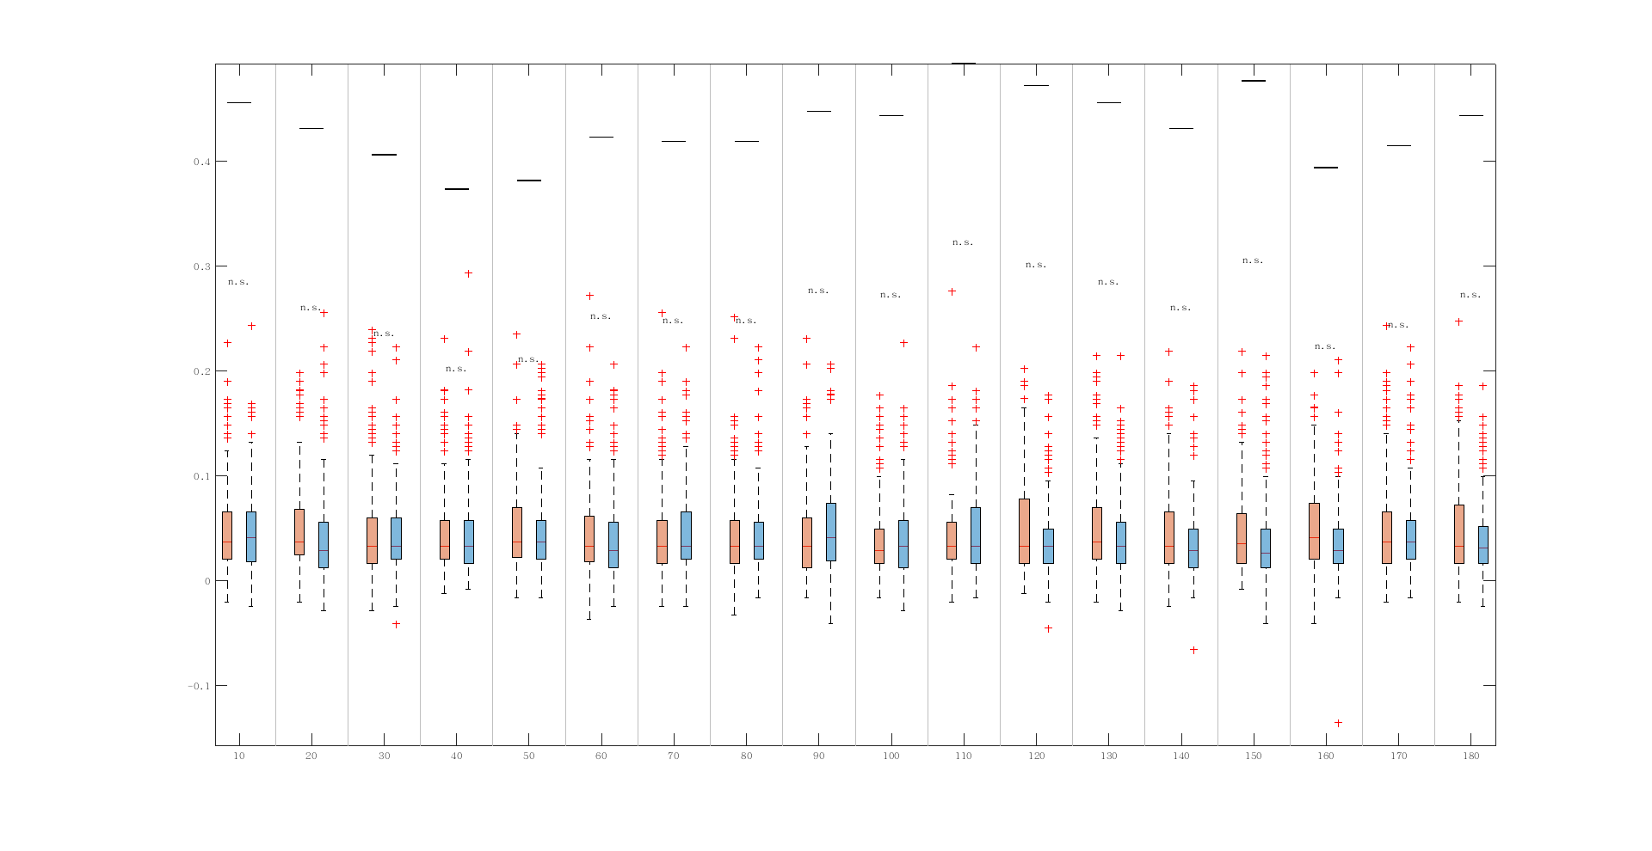
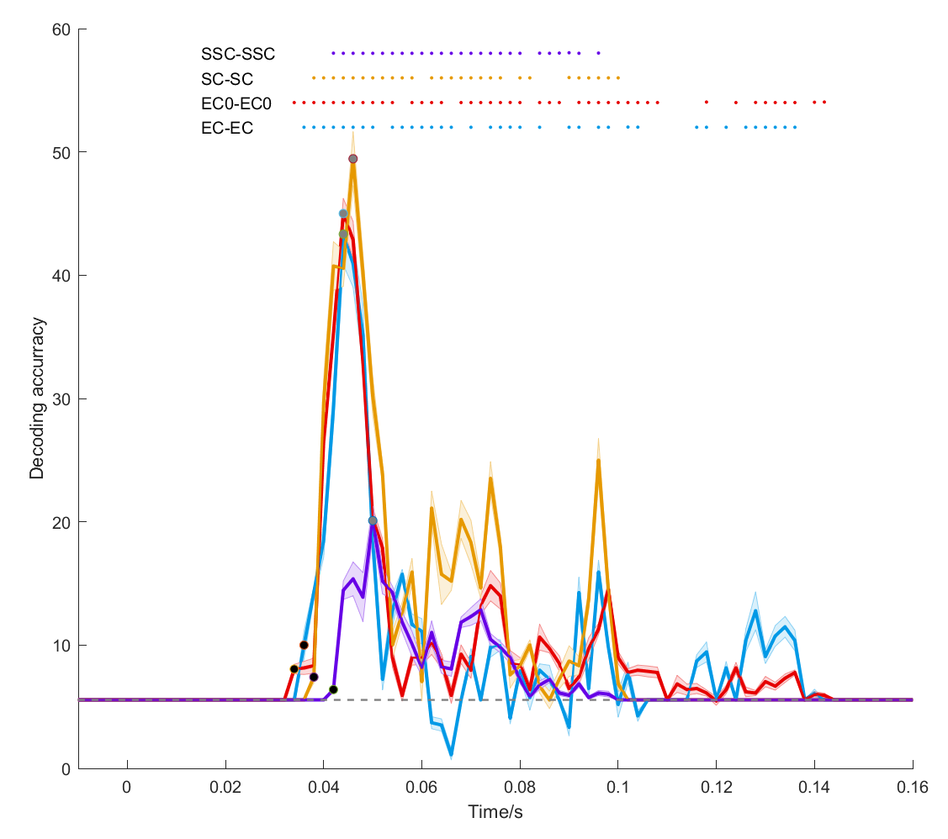
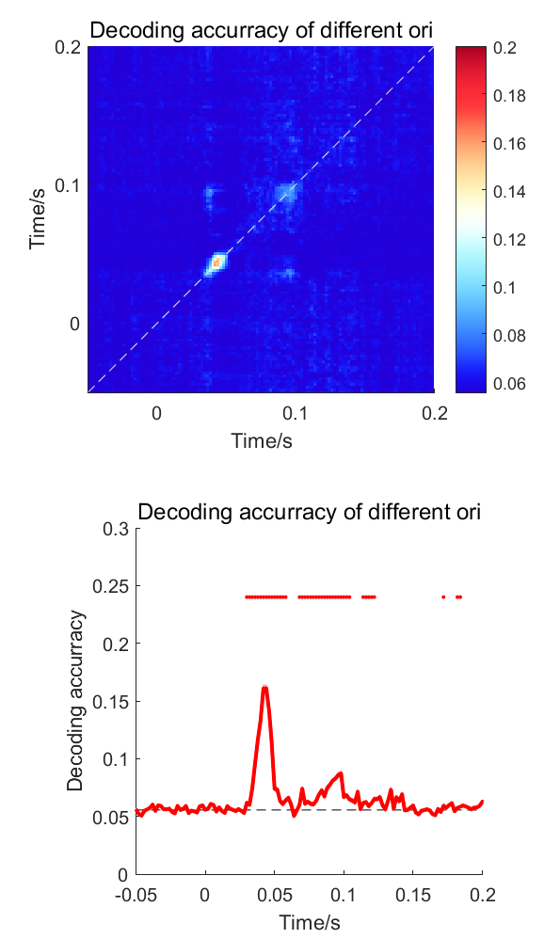
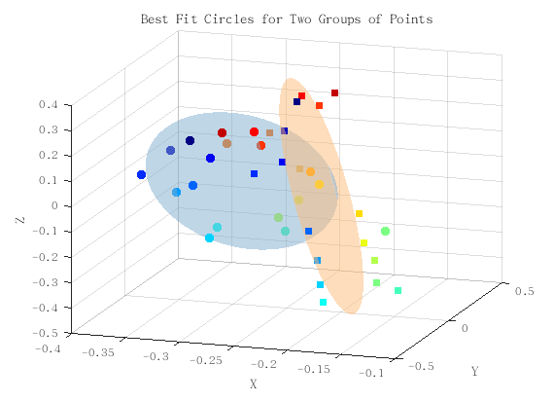
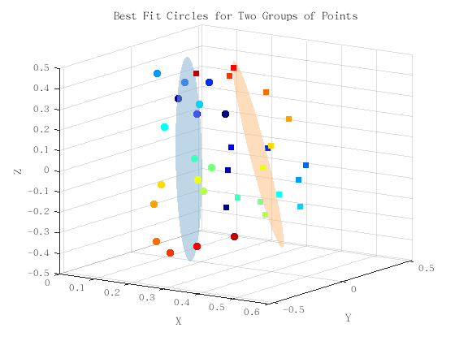
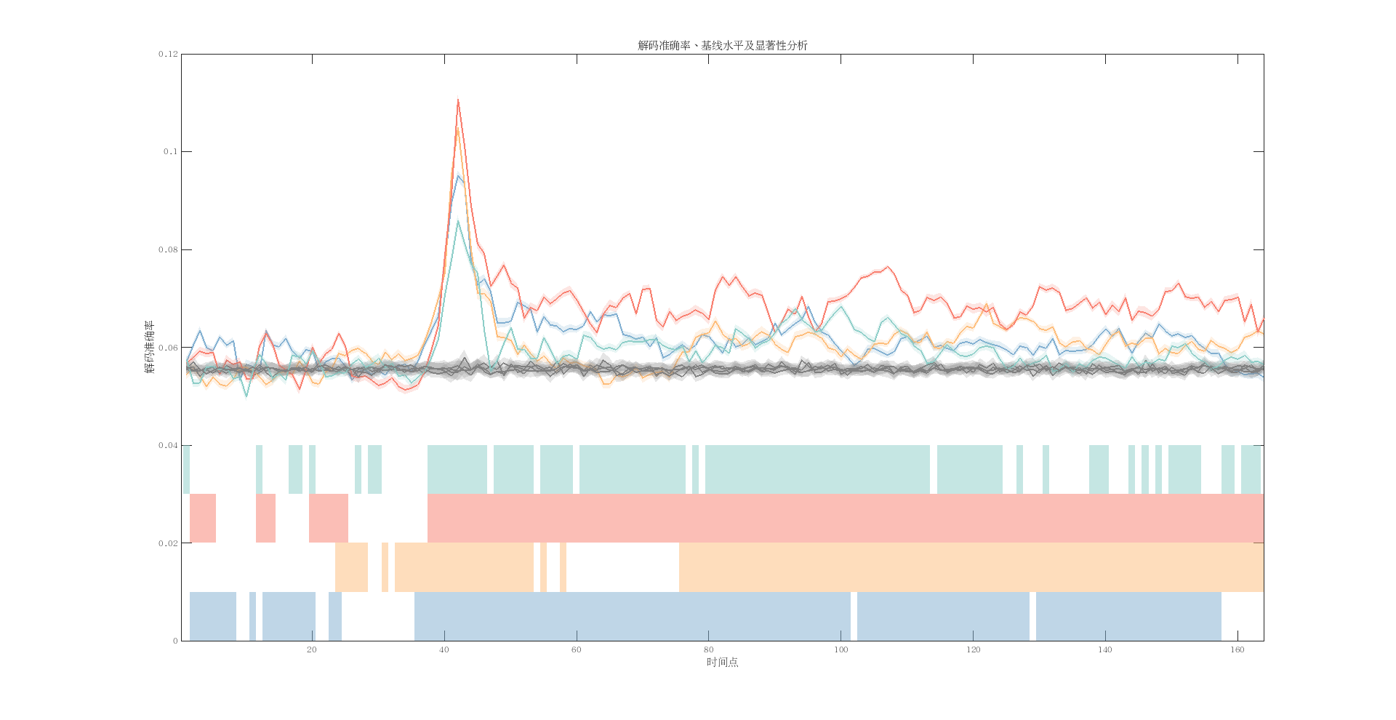
从EC图片的反应中，很难分辨出个体信息，可以分辨整体平均朝向
可以解码不同的EC平均朝向(DataSet3)
是否可以分离EC和EC0
15 组
5 组
15 组
50
是否先表征整体信息
但EC和EC0平均响应幅值没有显著差异
1.减弱数据的信噪比后，会降低解码正确率
18
采用相似性矩阵发现后期条件更加分离
2.LFP结果类似，EC/EC0条件更早
存在时间动态上的表征差异

Slide 2
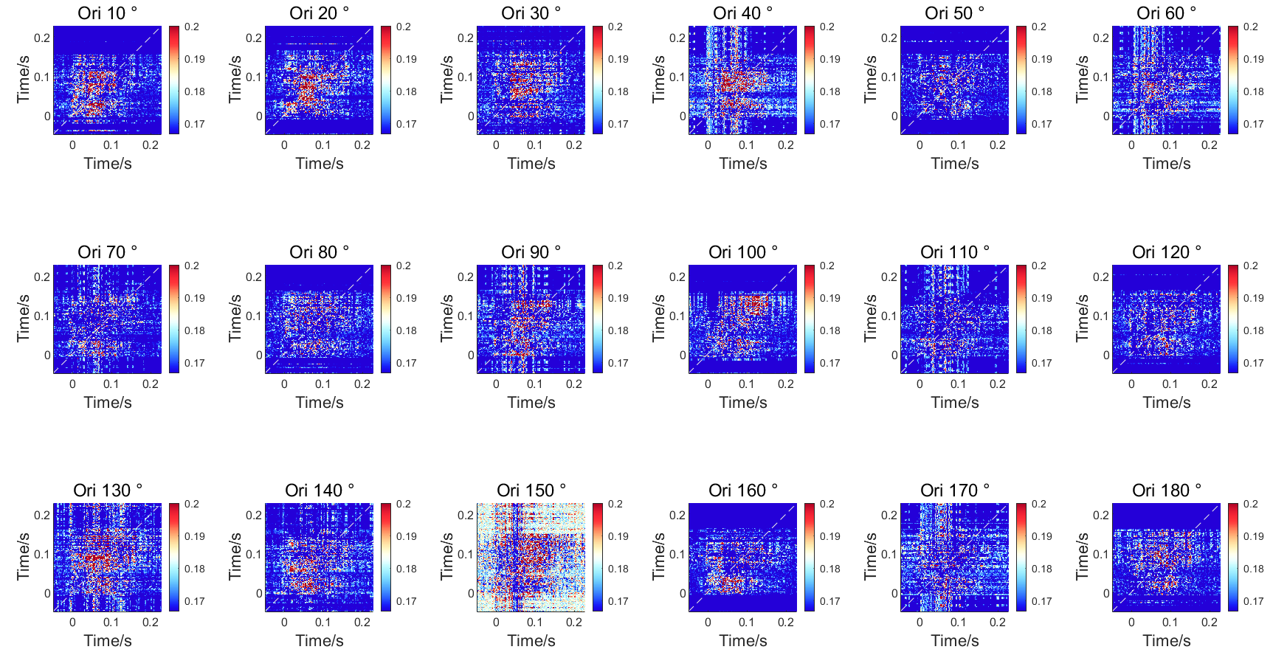
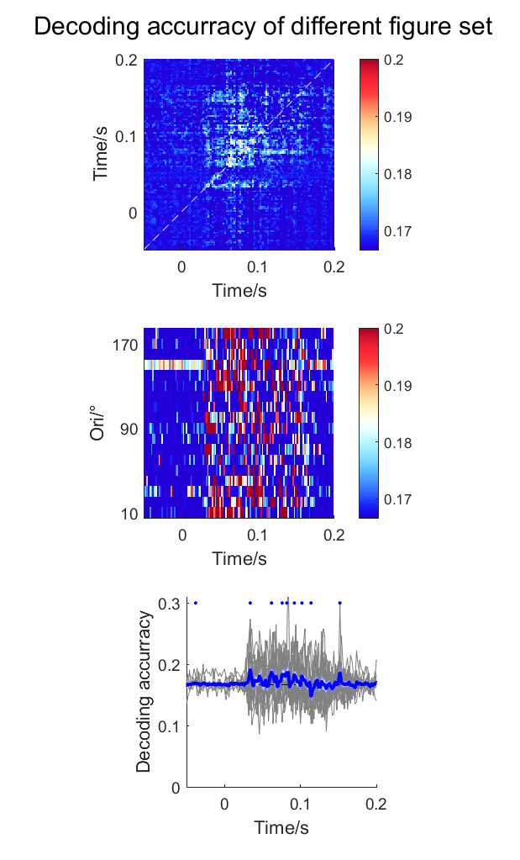
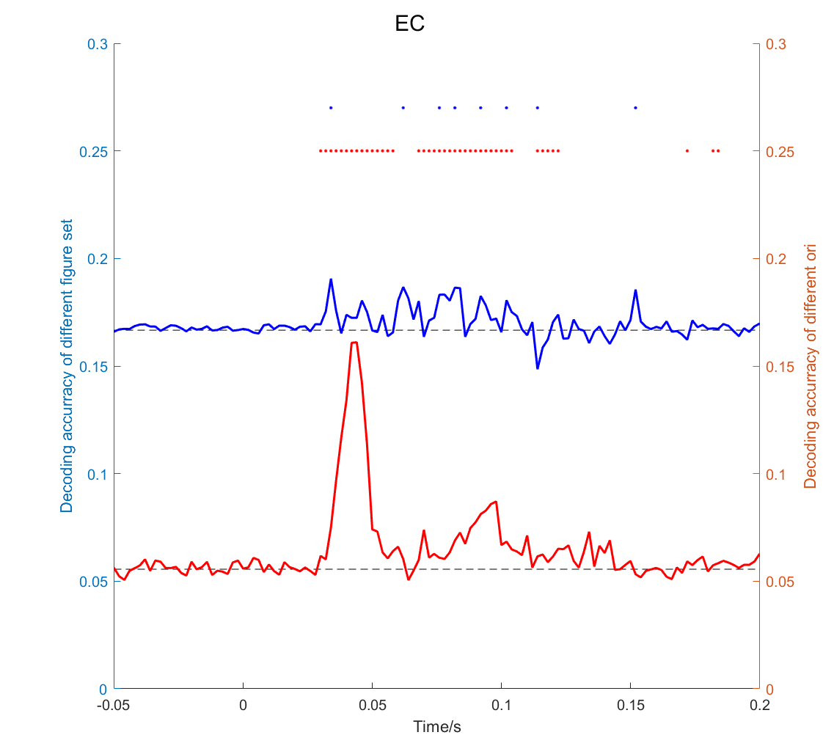
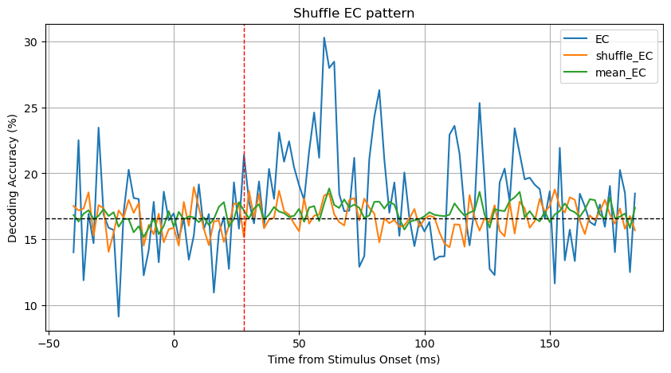
从EC图片的反应中，很难分辨出个体信息
解码同一个平均朝向下的EC图片组合：早晚期差别不大，十分微弱。
对比
每个朝向 15 组数据
每个朝向 15 组数据
结果的不明显可能是由于第三批数据每个pattern的repeat过少。

Slide 3
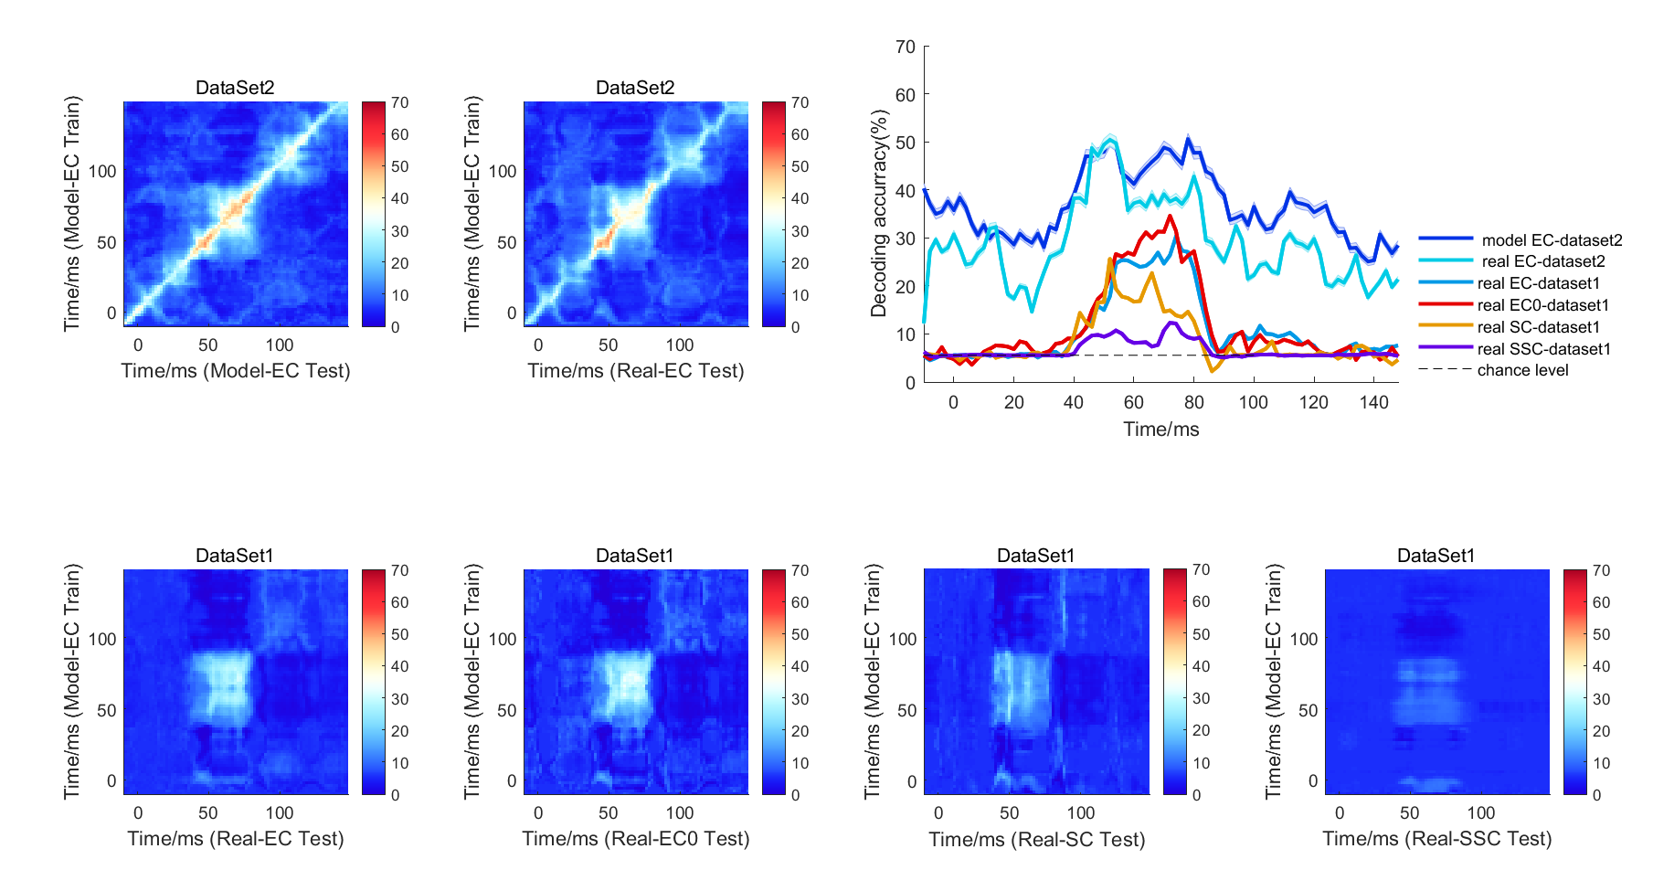
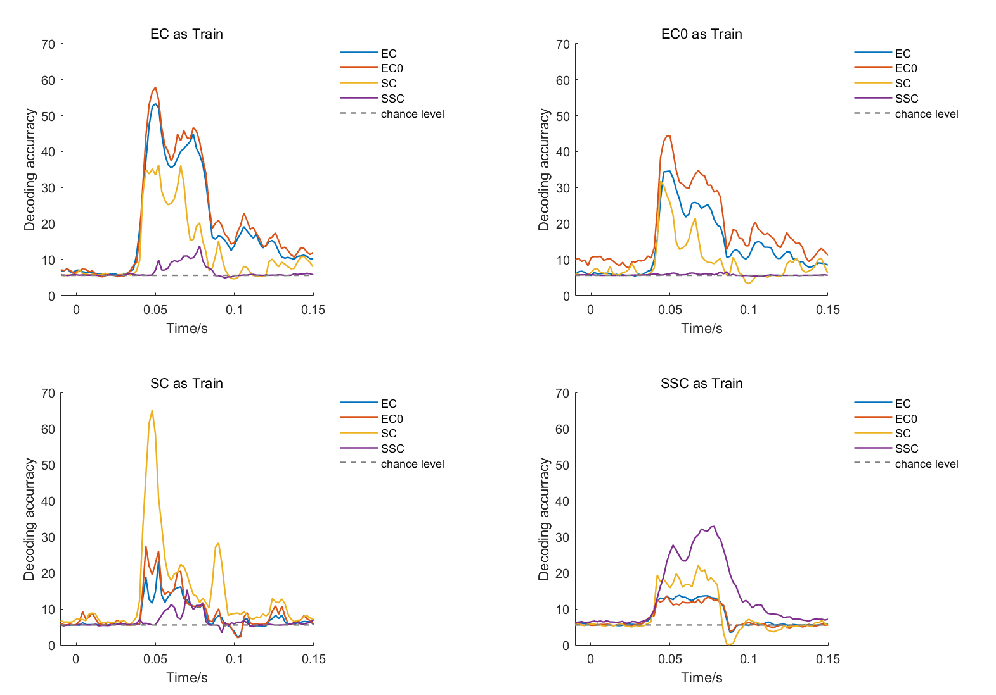
个体信息（重构EC）主要在晚期出现
Model EC（个体信息） 解码 model EC/Real EC （DataSet2）和 EC/EC0/SC/SSC （DataSet1）
DataSet2 to Dataset 1 :模型解EC/EC0，晚期(60-80ms)正确率高；
DataSet1 to Dataset 1:真实EC解EC/EC0，早期（40-60ms）正确率高。
DataSet2 to DataSet1
DataSet1 to DataSet1

Slide 4
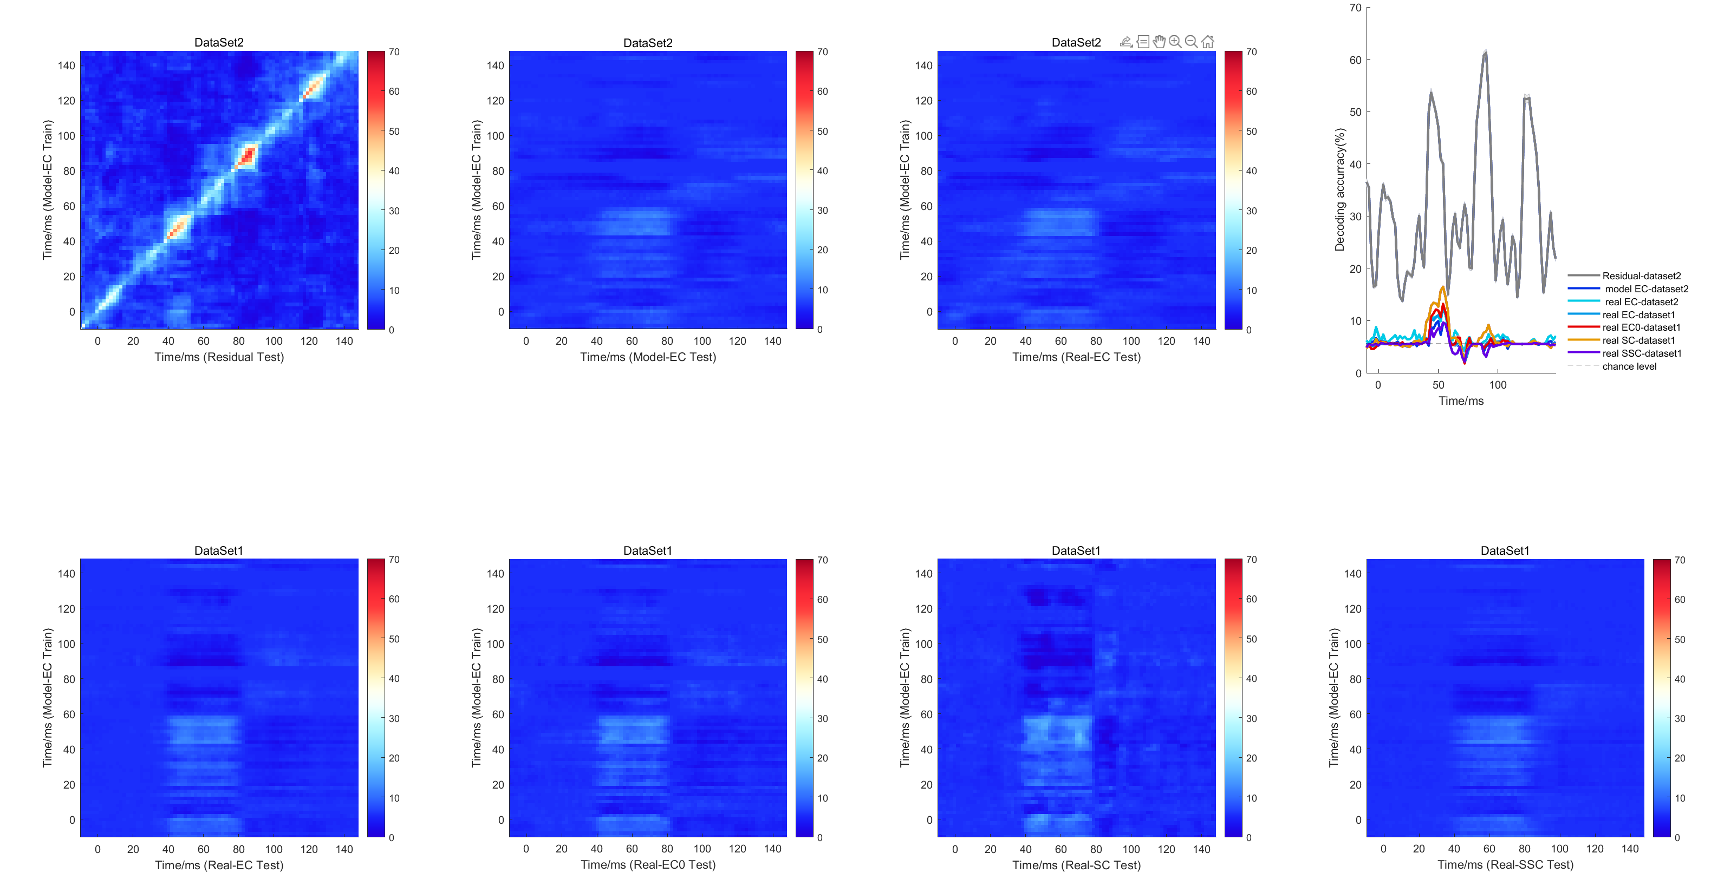
整体信息（EC-重构EC）在早期（40-60ms）出现
Real –Model（残差） 解码 model EC/Real EC （DataSet2）和 EC/EC0/SC/SSC （DataSet1）

Slide 5
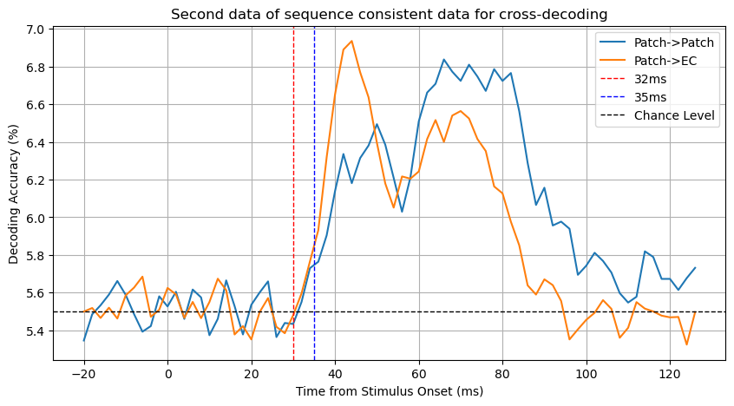
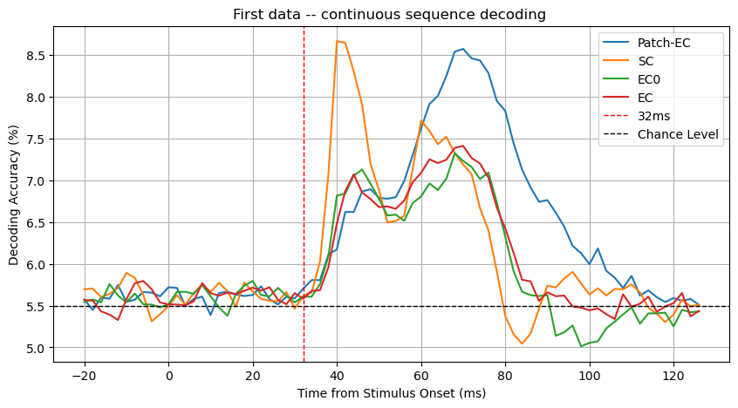
对第二批Patch 构建EC解码第一批数据
对第三批Patch构建EC0解码第二批数据

Slide 6
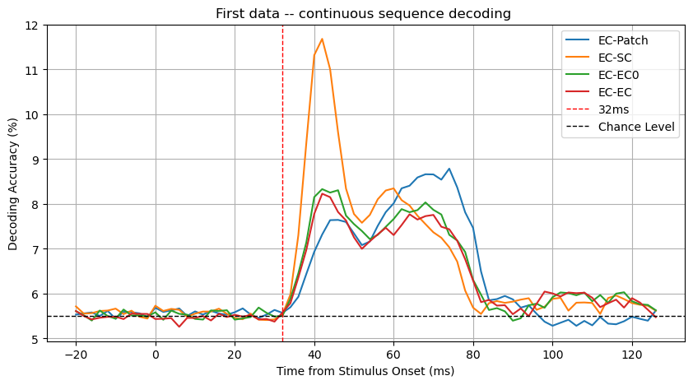
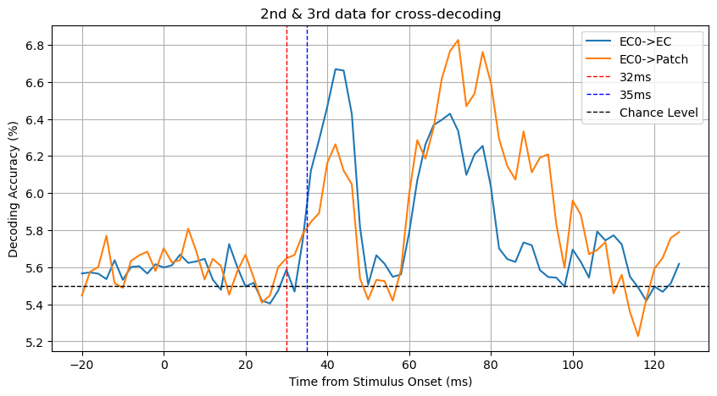
对第二批EC解码第一批数据
对第三批EC0解码第二批数据
用于对照做了真实的整体解码个体

Slide 7
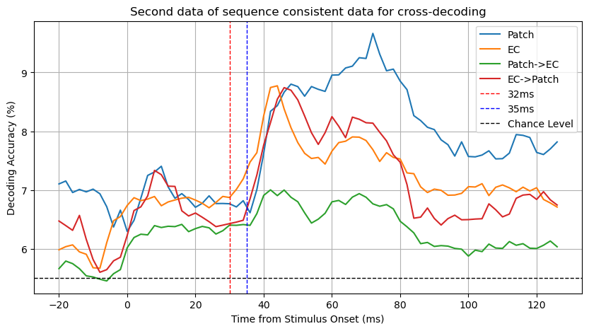
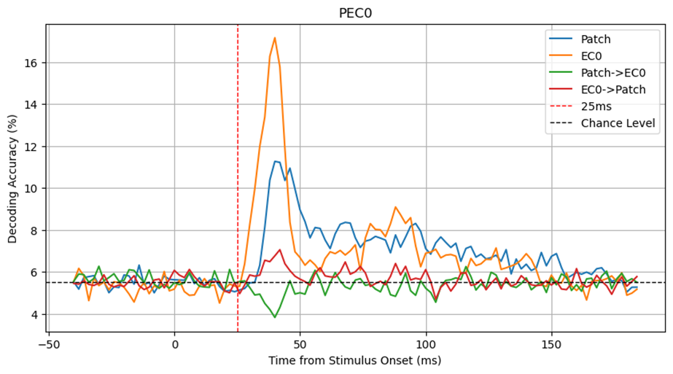
对第二批Patch 构建EC
对第三批Patch 构建EC0
对第二批数据的解码，用patch构建EC做交叉解码，和师姐结果相似，由于trial类型太少，基线部分不够random，无法降到chance level，在时间程上似乎与第三批构建EC0结果相似，整体条件早于个体

